Slide 1


Universitatea POLITEHNICA din Bucureşti
FACULTATEA DE INGINERIE MEDICALĂ
Analizarea unui semnal provenit de la trei senzori de presiune folosind Python
Studenți: CHIRIAC Marina
NEAȚĂ Andrei Ștefan
Conducător Ştiinţific: DUMITRESCU AnaMaria

Slide 2
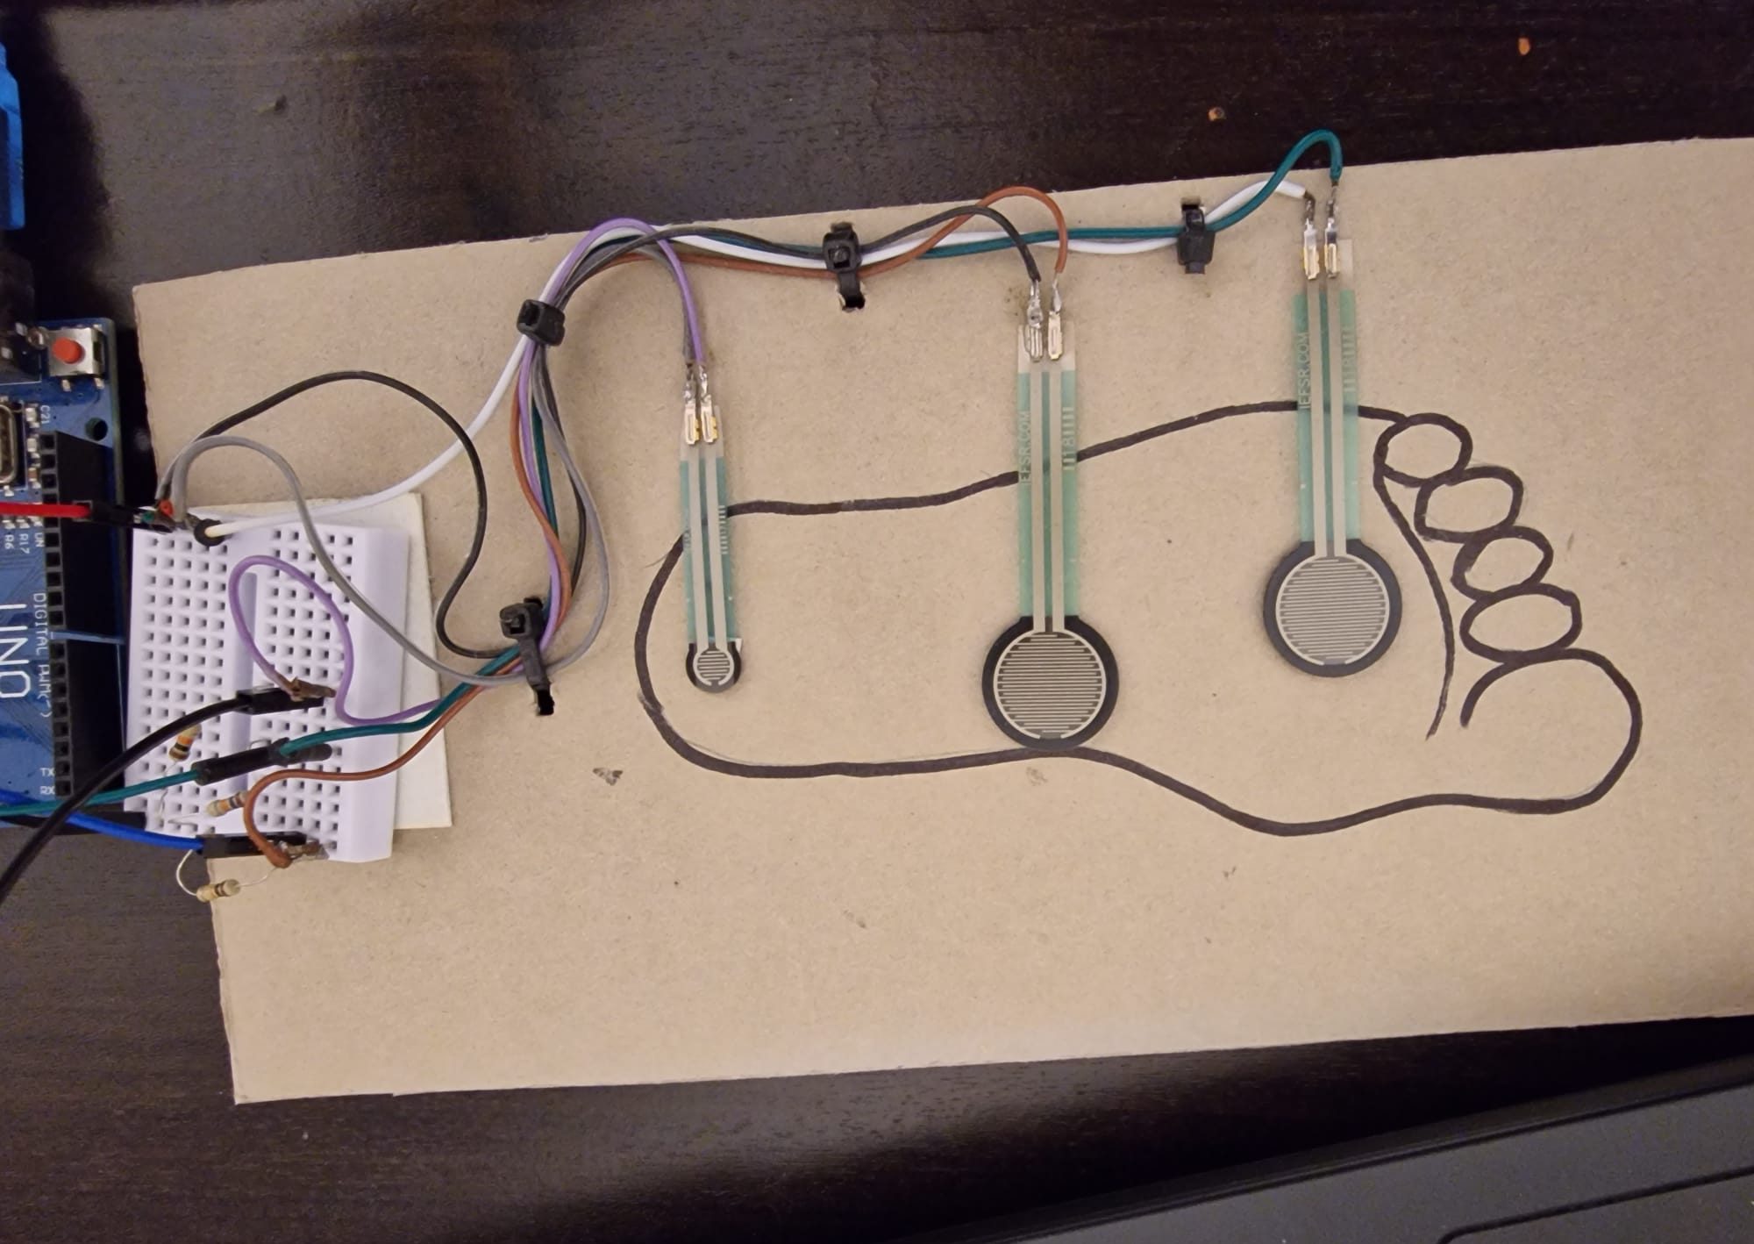
Universitatea POLITEHNICA din Bucureşti
FACULTATEA DE INGINERIE MEDICALĂ
Proiectul propus ca temă presupune analiza unui semnal provenit de la trei senzori de presiune flexibili, folosind limbajul de programare Python. Acesta se concentrează pe măsurarea presiunii plantare, având ca obiectiv dezvoltarea unei aplicații care să permită captarea și interpretarea datelor provenite de la senzorii de presiune, cu ajutorul unei plăci de dezvoltare și a bibliotecilor Python specializate în prelucrarea semnalelor.

Slide 3
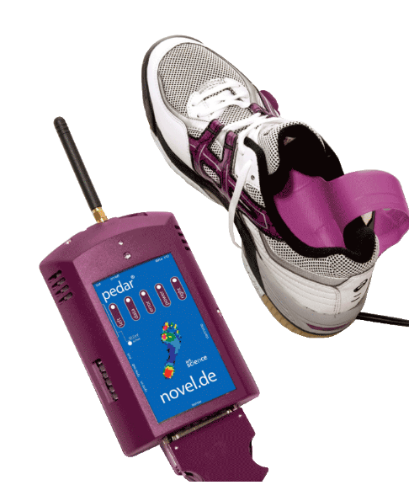
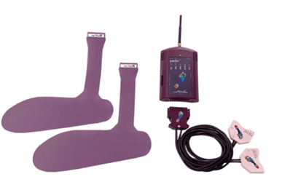
Universitatea POLITEHNICA din Bucureşti
FACULTATEA DE INGINERIE MEDICALĂ
Sistemele în încălțăminte pot fi utilizate pentru a înregistra distribuțiile de presiune plantară în interiorul unui pantof.
Un astfel de dispozitiv realizat este Novel® Pedar. Calculatorul primește datele de presiune de la pedal prin Bluetooth și le afișează imediat. Prin utilizarea unui cablu de fibră optică/USB, acesta poate fi, de asemenea, conectat la un computer. Cu tehnologia Bluetooth deja încorporată, poate funcționa și din mers.

Slide 4
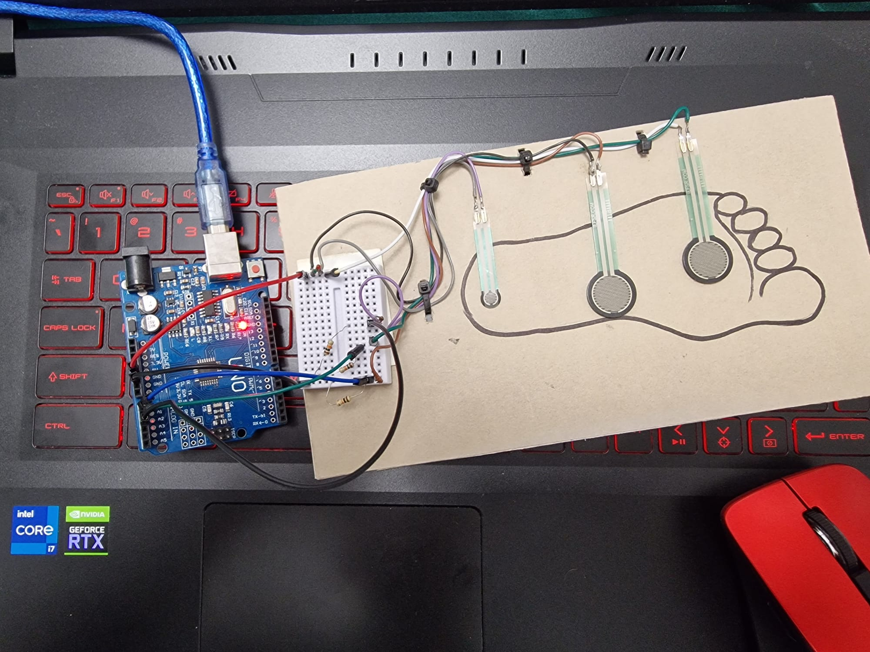
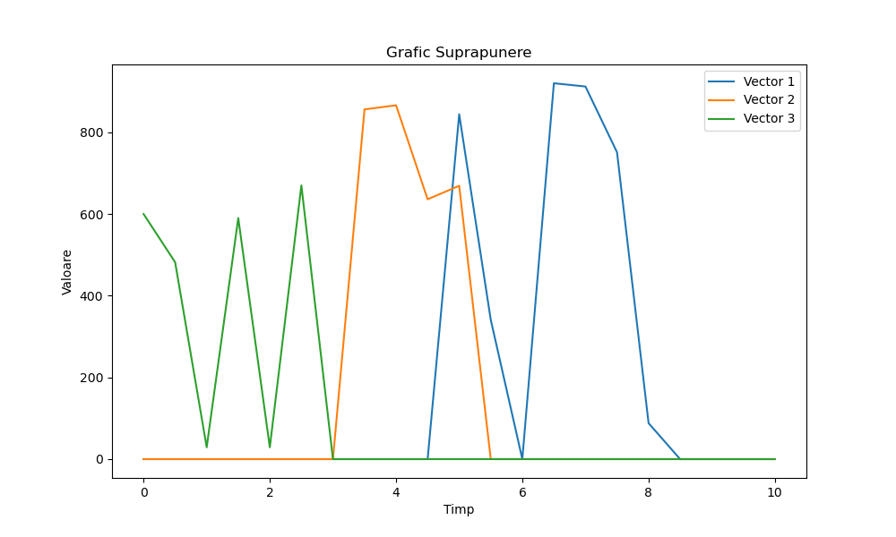
Universitatea POLITEHNICA din Bucureşti
FACULTATEA DE INGINERIE MEDICALĂ
Pentru a atinge obiectivul proiectului s-au parcurs urmatoarele etape:
Colectarea datelor: Vom configura și conecta cei trei senzori de presiune flexibilă la un microcontroler sau la un dispozitiv electronic compatibil. Vom realiza măsurători pentru a obține semnalul de presiune generat de fiecare sensor
2. Analiza semnalului: Vom explora diverse metode de analiză a semnalelor, cum ar fi calculul valorilor medii, extragerea maximelor și minimelor,Vom utiliza bibliotecile Python pentru a implementa aceste algoritmi și pentru a extrage informații relevante din semnal.
3. utilizarea bibliotecilor de vizualizare Python pentru a afișa semnalul de presiune într-o formă grafică sau interactivă.

Slide 5
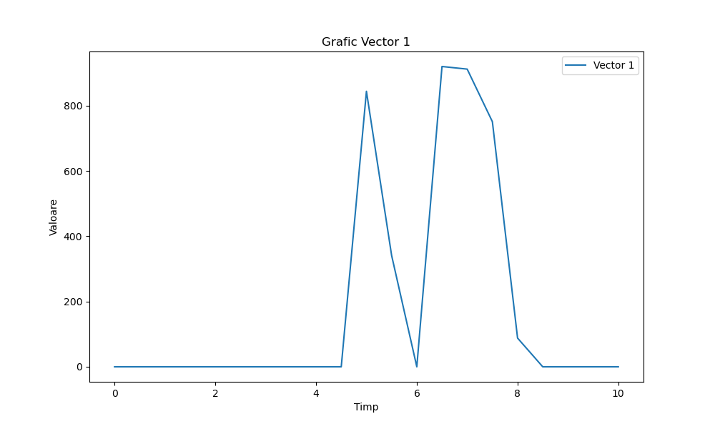
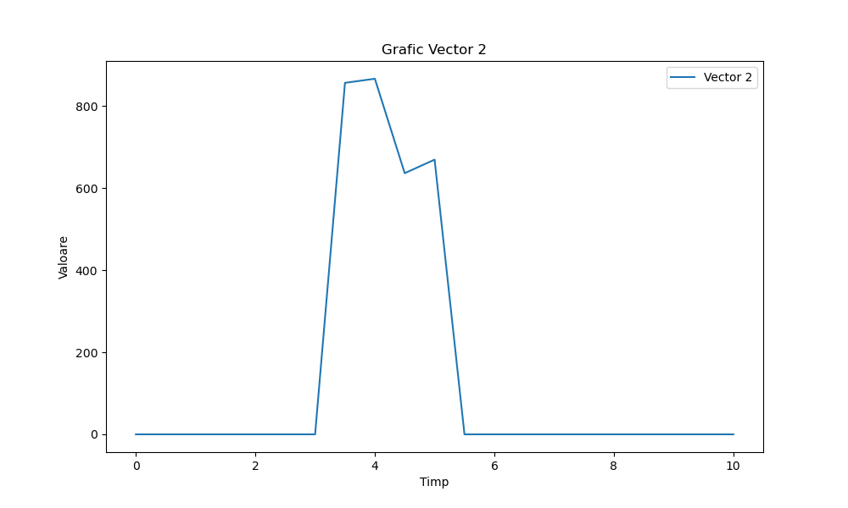
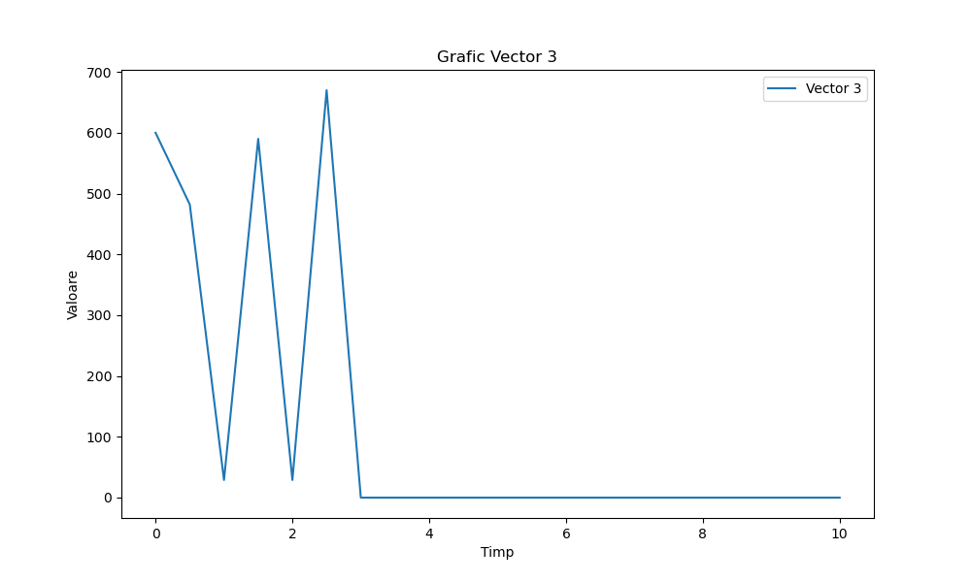
Universitatea POLITEHNICA din Bucureşti
FACULTATEA DE INGINERIE MEDICALĂ
Au fost generate grafice individuale pentru fiecare dintre cei 3 senzori, precum și un grafic care conține informațiile pentru toți cei 3 senzori, pentru a vizualiza forța de apăsare în intervalul de timp de 10 secunde.

Slide 6
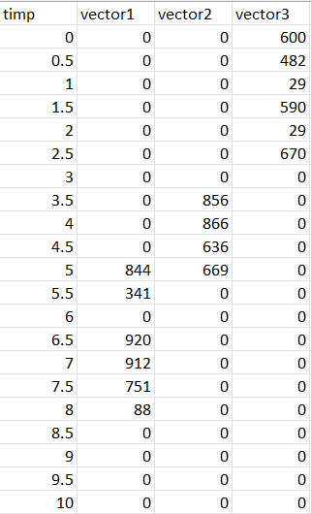
Universitatea POLITEHNICA din Bucureşti
FACULTATEA DE INGINERIE MEDICALĂ
Rezultatele obținute în Python, au afișat valorile maxime, minime și medii ale valorilor înregistrate de senzori, precum și un interval de putere care indică dacă forța de apăsare este de nivel mic, mediu sau puternic. Valorile prag pentru aceste intervale de putere au fost definite în prealabil, astfel: o valoare citită între 0 și 350 indică o presiune mică, între 350 și 750 indică o presiune medie, iar între 750 și 1000 indică o presiune mare.

Slide 7
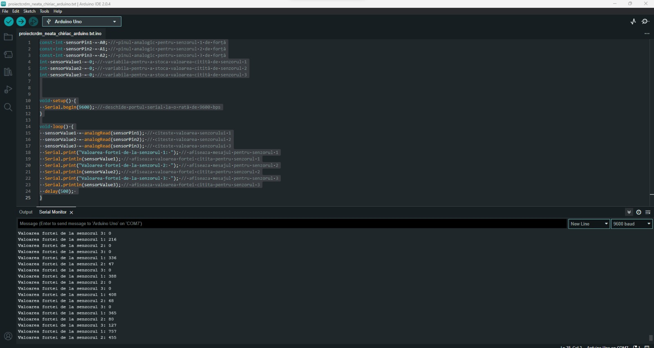
VĂ MULȚUMIM PENTRU ATENȚIE!

Slide 8
BIBLIOGRAFIE
[1] Blades S, Marriott H, Hundza S, Honert EC, Stellingwerff T, Klimstra M. Evaluation of Different Pressure-Based Foot Contact Event Detection Algorithms across Different Slopes and Speeds. Sensors. 2023; 23(5):2736. https://doi.org/10.3390/s23052736
[2]Lin Shu, Tao Hua, Yangyong Wang, Qiao Li, Feng, D. D., & Xiaoming Tao. (2010). In-Shoe Plantar Pressure Measurement and Analysis System Based on Fabric Pressure Sensing Array. IEEE Transactions on Information Technology in Biomedicine, 14(3), 767–775.
[3] Huang, Y., Fan, X., Chen, S.-C., & Zhao, N. (2019). Emerging Technologies of Flexible Pressure Sensors: Materials, Modeling, Devices, and Manufacturing. Advanced Functional Materials, 1808509.
[4] Effect of painful Ledderhose disease on dynamic plantar foot pressure distribution during walking: a case-control studyPDF,Anneke de Haan, Juha M. Hijmans et al. The Foot, 56, 9 2023
[5] Footwear pressure distribution measurement- pedar| novel.de https://novel.de/products/pedar/ Accessed: 2023-05-18
[6] Rana, N. K. (2009). Application of Force Sensing Resistor (FSR) in Design of Pressure Scanning System for Plantar Pressure Measurement. 2009 Second International Conference on Computer and Electrical Engineering

